Slide 1
NIŠTA BEZ ENERGIJE

Slide 2
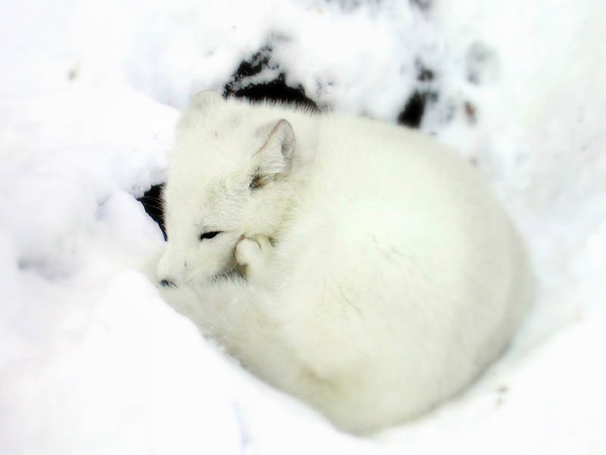
Organizmi su prilagođeni različitim životnim uvjetima
2.dio

Slide 3



Prisjetite se naučenog u prvom dijelu ove teme.
VRUĆA OLOVKA
U svoju bilježnicu napišite olovkom u tri minute sve što ste naučili na prošlom satu koristeći ključne pojmove STANIŠTE i ŽIVOTNI UVJETI.

Slide 4
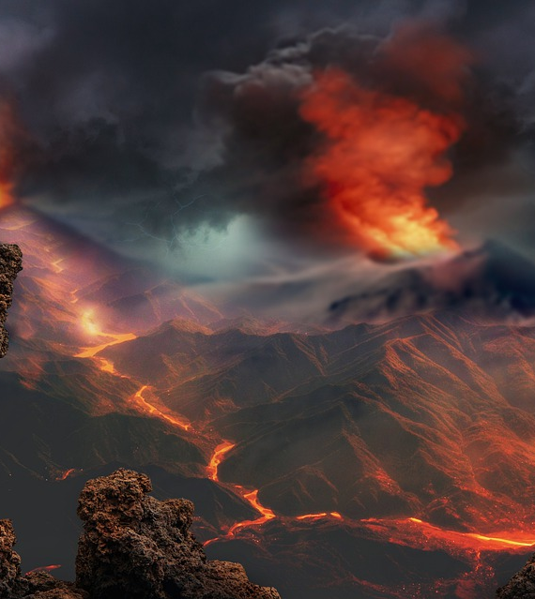
Živi svijet stalno se mijenja i prilagođava
U vrlo dugoj i burnoj prošlosti planeta Zemlje životni su se uvjeti mijenjali.
Zbivanja poput erupcije vulkana, udara meteorita, velikih potresa i uzdizanja Zemljine kore posve bi izmijenila krajolik.
erupcija vulkana

Slide 5
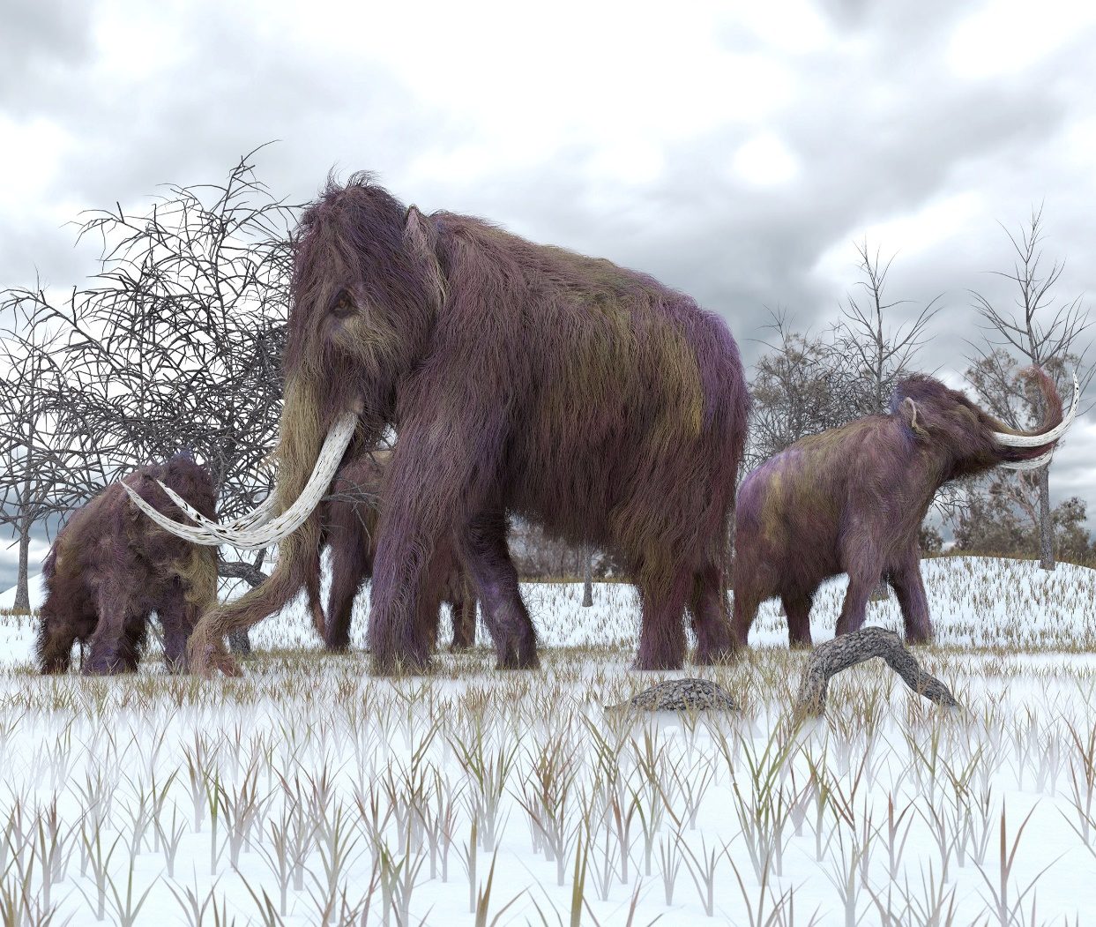
Mijenjala se i klima pa su se vrlo topla razdoblja izmjenjivala s ledenim dobima.
Poveži obilježja mamuta s uvjetima ledenog doba.

Slide 6
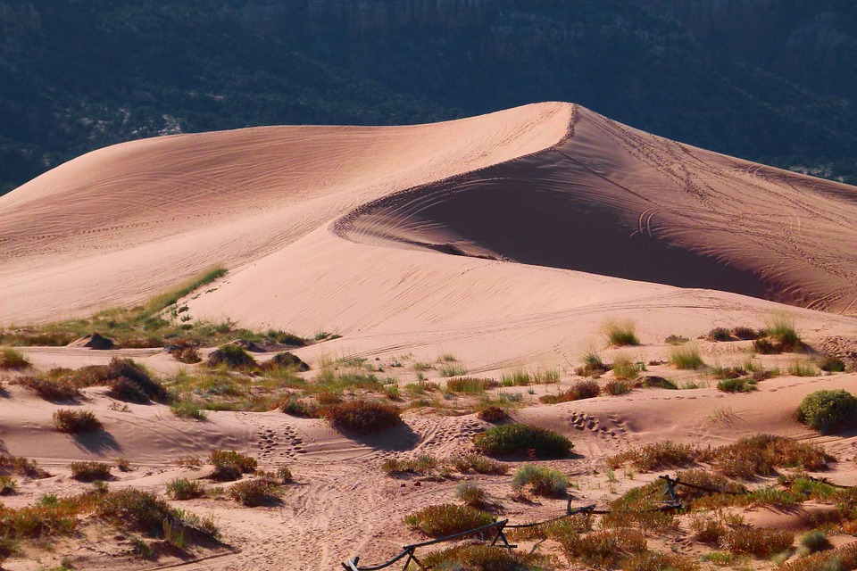
Sve te promjene uvjeta na Zemlji ipak su ostale u granicama koje su omogućile opstanak i razvitak živih bića.
Od jednostavnih oblika života koji su se pojavili u vodi, postupno su nastajali sve složeniji.
Neka su bića uspjela preživjeti velike promjene životnih uvjeta tijekom Zemljine prošlosti, a druga su izumrla.
S promjenom životnih uvjeta život je mogao iz vode prijeći na kopno pa i naseliti područja poput pustinja ili polarnih krajeva.

Slide 7
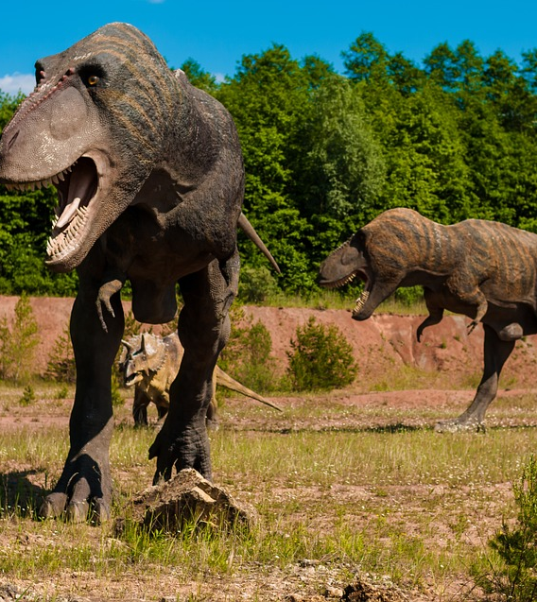
Svojstvo koje živim bićima omogućuje preživljavanje u drukčijim uvjetima jest
PROMJENJIVOST – sposobnost mijenjanja.
Promjene se ne događaju naglo, nego vrlo postupno, tijekom duljeg razdoblja.
S promjenama životnih uvjeta tijekom Zemljine prošlosti, organizmi su se mijenjali i stjecali nova obilježja, a pojavljivali su se i novi oblici.
Izumirali su oni oblici života koji nisu mogli uspješno preživjeti i razmnožavati se u promijenjenim uvjetima, odnosno nisu bili dobro prilagođeni.
Istražite na internetu uzroke izumiranja dinosaura.

Slide 8
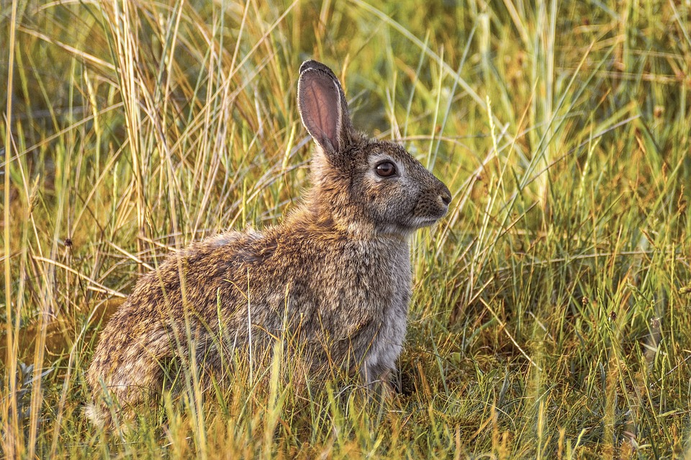
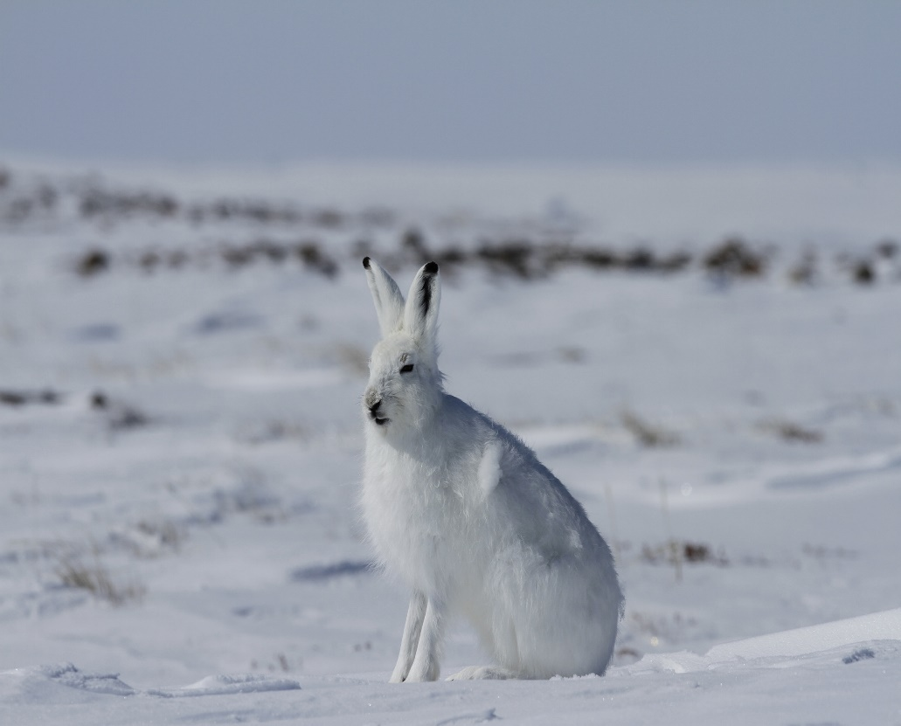
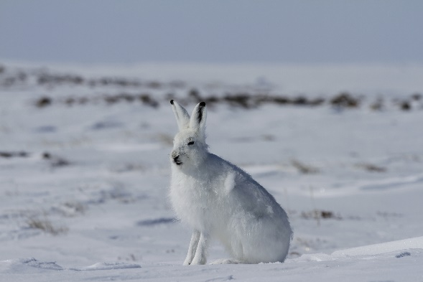
Obilježje živih bića koje im omogućuje uspješno preživljavanje u određenim uvjetima nazivamo PRILAGODBOM.
Prilagodbe su one promjene koje su se tijekom dugog razdoblja pokazale kao korisne za preživljavanje određene vrste u određenom staništu.
Prilagodba bojom krzna na okoliš

Slide 9
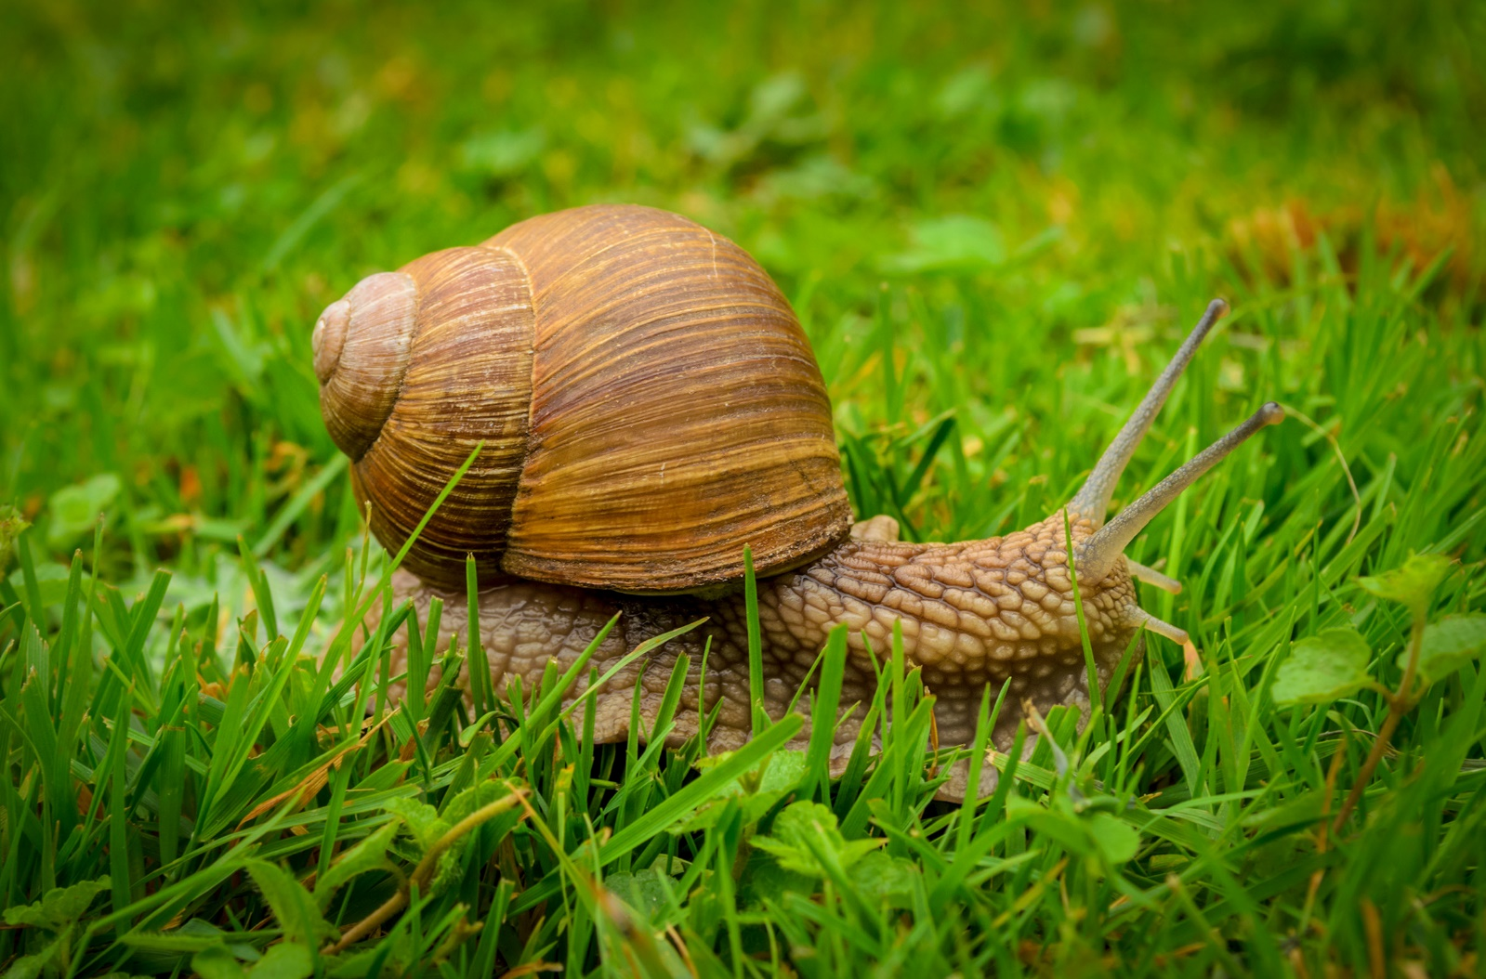
Prilagodbe na različite životne uvjete
Puž se građom tijela s kućicom štiti od grabežljivaca i isušivanja.

Slide 10
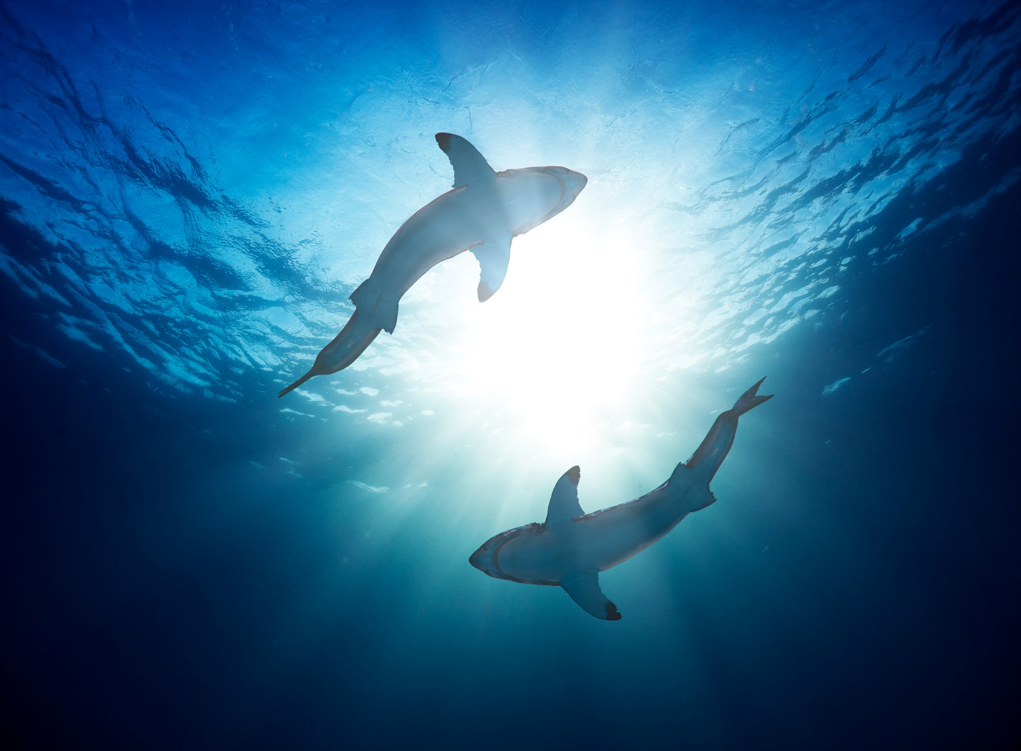
Riba je oblikom tijela prilagođena životu i kretanju u vodi.

Slide 11
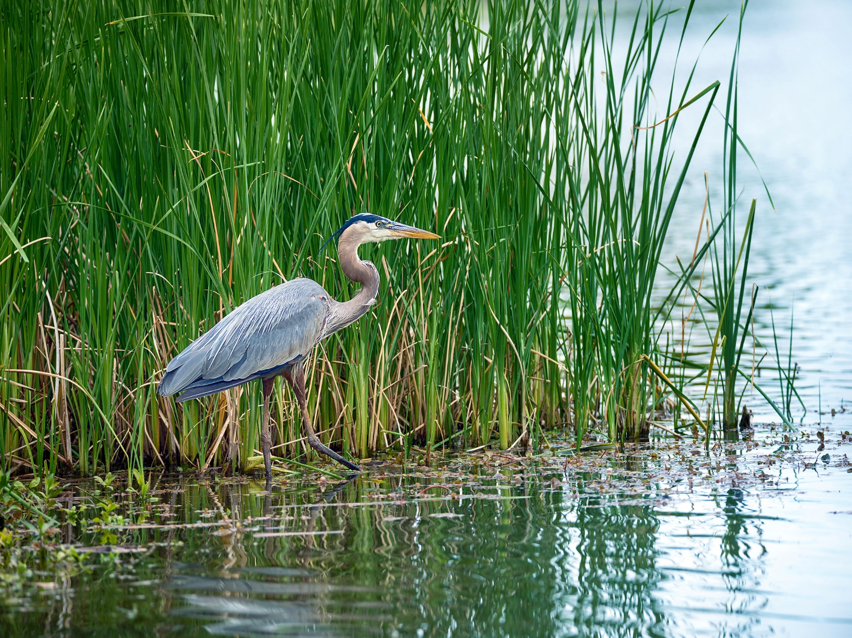
Ptica močvarica je dugim nogama prilagođena kretanju po bari.

Slide 12

Za kraj…
IZLAZNA KARTICA:
Napišite tri stvari koje ste danas naučili.
Prijateljima mogu na primjeru objasniti povezanost prilagodbi i promjenjivosti:
Najzanimljivije mi je bilo:
Provjerite svoje znanje
Sad znam i ovo: zrak, voda, svjetlost, toplina, tlo, promjenjivost, prilagodba

